Slide 1
Violência na Terceira Idade:
Curso de Graduação em Enfermagem
FACULDADE PATOS DE MINAS
Atuação do Enfermeiro
Acadêmica: Lohane Vieira Fernandes
Orientador:Elizaine Aparecida Guimarães Bicalho
Patos de Minas 2019

Slide 2
Objetivo
Verificar o papel de atuação da enfermagem na Terceira Idade.
Conhecer a importância da orientação e da conscientização na prevenção a violência aos Idosos.
Identificar os tipos mais comuns de violência e pontuar a atuação do profissional de enfermagem no combate a violência ao Idoso.

Slide 3
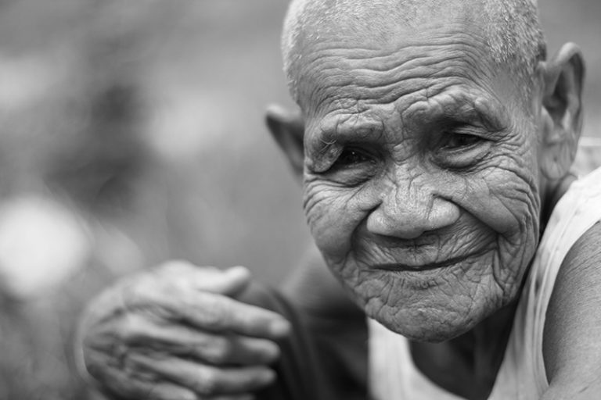
Justificativa
A escolha desse tema, se deu após muitas reflexões e observação de mais variadas situações , onde visa avaliar como estão sendo cuidados os idosos relacionados a seus mal tratos. E a partir disto sugerir as intervenções de Enfermagem para que melhore a qualidade de vida destes idosos.

Slide 4
Metodologia
A metodologia utilizada nesse estudo foi a de revisão bibliográfica com abordagem descritiva e qualitativa, por meio de conteúdo científico que se refere ao tema proposto e indexado na base de dados da SCIELO, BVS,BIREME e GOOGLE acadêmico e no acervo da Biblioteca da Faculdade Patos de Minas entre os anos de 2007 a 2019. Para busca dos conteúdos foram utilizados como descritores as palavras: Terceira idade, Violência, Maus Tratos, Enfermagem.

Slide 5
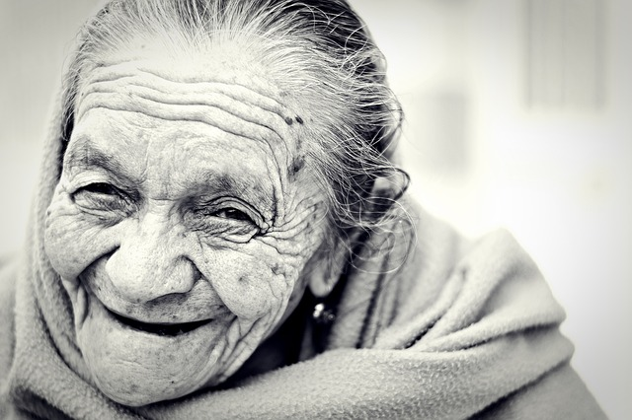
Introdução
A velhice é uma etapa da vida, parte integrante de um ciclo natural, constituindo-se como uma experiência única e diferenciada.

Slide 6
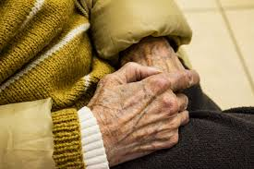
O envelhecimento é um processo complexo, resultante da ação do tempo que interfere nas estruturas físicas, fisiológicas, psicológica, emocional e social de cada indivíduo.

Slide 7
O aumento do número de idoso e a maior vulnerabilidade a doenças crônica-degenerativas impõe a necessidade de rediscutir a atenção saúde do idoso, visando programar ações preventivas e promocionais além de orientações aos próprios idosos, aos familiares, e aos “cuidadores” e á comunidade em geral, buscando a permanência deste em seu meio, mantendo sua autonomia e independência.

Slide 8
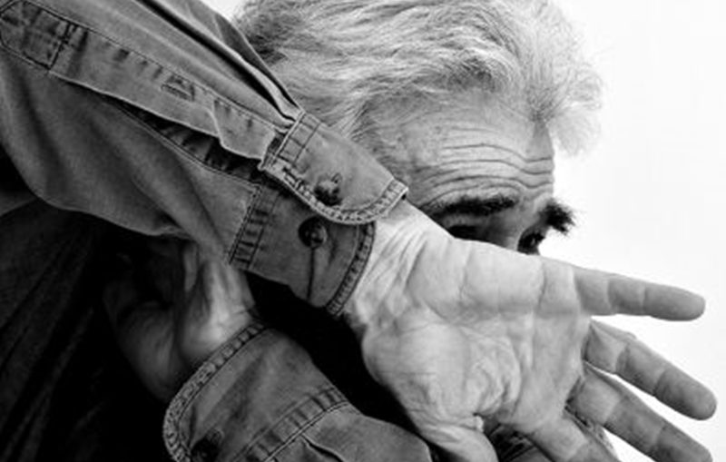
Violência na Terceira Idade
A violência contra o idoso é definida pela Organização Mundial da Saúde (OMS). O ato de violência praticada em âmbito nacional e mesmo mundial, de fato é preocupante, e é considerada atos e ações de forma omissa e que por vezes levar a agressão física e psicológica desse vulnerável.

Slide 9
Ainda, mostra-se ser um grande agravo camuflado na sociedade.
Somente neste último ano foram registradas 32.632 denúncias de agressões contra os idosos.

Slide 10
Acredita-se que a violência resulta em danos na capacidade funcional dos idosos, tentativas de suicídio, violação de direitos humanos, diminuição da qualidade de vida e elevadas taxas de mortalidade.
È de extrema importância que os idosos denunciem, e identifiquem seus agressores, deixem seu medo de represália que poderão sofrer. E sem as denúncias de agressão, a violência fica mascarada e sua perpetuação somente aumenta os casos.

Slide 11
Delegacia do Idoso é o local mais especializado para a resolução de possíveis problemas sofridos pelos idosos, pois está estruturado com o objetivo de atender as queixas , intervir nas situações conflituosas e punir eventuais agressores.

Slide 12
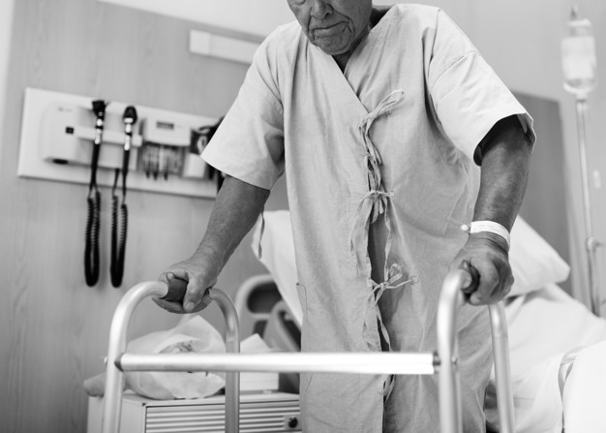
PRINCIPAIS TIPOS DE VIOLÊNCIA QUE ACOMETEM OS IDOSOS E AS LEIS DE PROTEÇÃO AO IDOSO
Vários problemas acometem o idoso quando vai chegando sua certa idade como por exemplo a Depressão , Alzheimer , Ansiedade , vários tipos de Distúrbios e Síndromes Demenciais.

Slide 13
A lei que ampara o idoso no Brasil, contra qualquer espécie de violência, conforme o artigo 230 da Constituição Federal de 1988, é a mesma Lei N° 8.842, que dispõe sobre a Política Nacional do Idoso e cria o Conselho Nacional do Idoso.

Slide 14
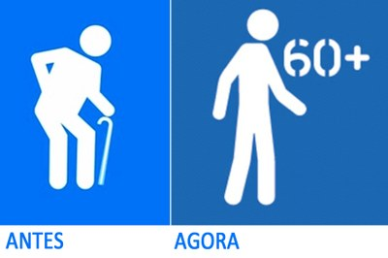
O principal marco legal no que se refere à população idosa é a Lei 10.741, de 1º de outubro de 2003, que dispõe sobre o Estatuto do Idoso, instrumento destinado a regular os direitos assegurados às pessoas com idade igual ou superior a 60 (sessenta) anos.

Slide 15
A lei 10.741/03 que dispõe sobre o Estatuto do Idoso, em seus artigos 19 e 57, menciona claramente a responsabilidade dos profissionais de saúde de denunciar os casos de maus-tratos com que tiverem contato. A denúncia deve ser registrada no Conselho do Idoso (Municipal, Estadual ou Nacional), no Ministério Público e Delegacias de Polícia.

Slide 16
O ENFERMEIRO E A SUA ATUAÇÃO NO COMBATE A VIOLÊNCIA AO IDOSO
Os profissionais de saúde, em especial as (os) enfermeiras (os), são essenciais para o processo de identificação do agravo junto à família e cuidadores, podendo criar ações para prevenir a violência e suas repercussões para o indivíduo, para a família e toda a comunidade.

Slide 17
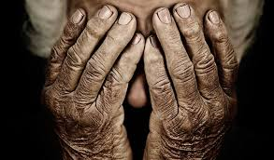
A triste realidade é que a violência contra as pessoas idosas está presente em vários domicílios, estando muitas vezes maquiada e na maioria das vezes não é revelado pela própria vítima por diversos motivos, como constrangimento da situação, medo de punições, medo de ser internado em casas de repouso, sentimento de culpa em denunciar o agressor, por se tratar de um membro da família ou mesmo o idoso não considerar como violência.

Slide 18
Referencias Bibliográficas
ALVES-SILVA, Júnia Denise; SCORSOLINI-COMIN, Fabio; SANTOS, Manoel Antônio dos. Idosos em instituições de longa permanência: desenvolvimento, condições de vida e saúde. Psicol. Reflex. Crit.,Porto Alegre , v. 26, n. 4, p. 820-830, Dec. 2013.Disponível em:http://www.scielo.br/Scielo.php?script=sci_a
rttext&pid=S0102-79722013000400023&lng=en&nrm=iso.Acesso em 03Nov.
2019. http://dx.doi.org/10.1590/S0102-79722013000400023.
ALENCAR JUNIOR, Fernando de Oliveira; MORAES, José Rodrigo de. Prevalência e fatores associados à violência contra idosos cometida por pessoas desconhecidas, Brasil, 2013. Epidemiol. Serv. Saúde, Brasília, v. 27, n. 2, e2017186,2018. Disponível em: http://www.scielo.br/scielo.php?script=sci_artte
xt&pid=S2237-96222018000200306&lngen&nrm=iso.Acesso em 03 Nov.2019
Epub June 11,2018. http://dx.doi.org/10.5123/s1679-49742018000200009.
ARAUJO, Ludgleydson Fernandes de; CRUZ, Edilene Alves da; ROCHA, Romulo Araujo da. Representações sociais da violência na velhice: estudo comparativo entre profissionais de saúde e agentes comunitários de saúde. Psicol. Soc., Belo Horizonte, v. 25, n. 1, p. 203-2012,2013.Disponível

Slide 19
BRASIL. Ministério da Saúde. Secretaria Executiva. Subsecretaria de Planejamento e Orçamento. Programação Anual de Saúde (PAS). Brasília; 2013.
BRASIL. Presidência da República. Subsecretaria de Direitos Humanos. Plano de Ação para o Enfrentamento da Violência Contra a Pessoa Idosa. Brasília: Subsecretaria de Direitos Humanos; 2005.
BRASIL. Ministério da Saúde. Portaria MS/GM N° 702, de 16 de abril de 2002. Cria mecanismos para a organização e implantação de redes estaduais de assistência à saúde do idoso.
BRASIL. Ministério da Saúde. Portaria MS/GM N° 2.436, de 21 de setembro de 2017. Aprova a Política Nacional de Atenção Básica, estabelecendo a revisão de diretrizes para a organização da Atenção Básica, no âmbito do Sistema Único de Saúde (SUS).

Slide 20
CAMACHO, Alessandra Conceição Leite Funchal; ALVES, Rosemere Rosa. Revisão integrativa sobre maus tratos contra os idosos na perspectiva da enfermagem. Journal of Nursing UFPE on line,[S.l.],v.9,n.2,p.927-935, dec.2014.ISSN19818963.Disponível em: https://periodicos.ufpe.br/revistas/revi
staenfermagem/article/view/10418 Acesso em 28 out. 2019. doi:https://doi.org/10.5205/1981-8963-v9i2a10418p927-935-2015
CORREIA, Thyago Moreira Paranhos et al. Perfil dos idosos em situação de violência atendidos em serviço de emergência em Recife-PE. Rev. bras. geriatr. gerontol., Rio de Janeiro , v. 15, n. 3, p. 529-536, Sept. 2012. Disponível em: http://www.scielo.br/scielo.php?script=sci_arttext&pid=S180998232012000300013&lng=en&nrm=iso.Acesso em 28 Out. 2019. http://dx.doi.org/10.1590/S1809-98232012000300013
CARVALHO, Maria Helena Ribeiro de et al. Chronic disease-related elderly mortality trends in the city of Marilia - SP, Brazil: 1998-2000 and 2005-2007. Epidemiol. Serv. Saúde, Brasília,v. 23, n. 2, p. 347-354, June 2014. Disponível em:http://scielo.iec.gov.br/scielo.php?script=sci_arttext&pid=S16794
9742014000200016&lng=en&nrm=iso. Acesso em 03 Nov. 2019.
CAVALCANTI, Maria de Lourdes Tavares; SOUZA, Edinilsa Ramos de. Percepções de gestores e profissionais de saúde sobre a atenção às idosas vítimas de violências no município do Rio de Janeiro (RJ, Brasil). Ciênc. saúde coletiva, Rio de Janeiro,v.15, n. 6, p. 2699-2708, Sept. 2010. Ddisponível em: http://www.scielo.br/scielo.php?script=sci_arttext&pid=S141381232010000600008&lng=en&nrm=iso.Acesso em 03 Nov.2019. http://dx.doi.org/10.1590/S1413-81232010000600008.

Slide 21
DUQUE, Andrezza Marques et al. Violência contra idosos no ambiente doméstico: prevalência e fatores associados (Recife/PE). Ciênc.saúde coletiva, Rio de Janeiro v.17, n.8, p.2199-2208, Aug. 2012. Disponível em: http://www.scielo.br/scielo.php?script=sci_arttext&pid=S141381232012000800030&lng=en&nrm=iso.Acesso em 03 Nov. 2019. http://dx.doi.org/10.1590/S1413-81232012000800030.
GOMES, Nadirlene Pereira et al. Violência conjugal: elementos que favorecem o reconhecimento do agravo. Saúde debate, Rio de Janeiro,v.36, n. 95, p. 514-522, Dec. 2012.Disponível em: http://www.scielo.br/scielo.php?script=sci_arttex
&pidS010311042012000400003&lng=en&nrm=isso.Acessoem:03Nov. 2019.http://dxdoi.org/10.1590/S0103-11042012000400003.
Instituto Brasileiro de Geografia e Estatística (IBGE). Resultados do Censo 2010 [texto na internet]. Rio de Janeiro; 2010.
NOBREGA, Isabelle Rayanne Alves Pimentel da et al., Fatores associados à depressão em idosos institucionalizados: revisão integrativa. Saúde debate,Rio de Janeiro, v.39,n.105, p.536550, June 2015.Disponível em:http://www.scielo.br
/scielo.php?script=sci_arttext&pid=S010311042015000200536&lng=en&nrm=issoAcesso em03 Nov. 2019. http://dx.doi.org/10.1590/010311042015105000202
OLIVEIRA, Kênnia Stephanie Morais et al. Violência contra idosos: concepções dos profissionais de enfermagem acerca da detecção e prevenção. Rev. Gaúcha Enferm., Porto Alegre, v. 39, e57462, 2018. Disponível em http://www.scielo.br/scielo.php?script=sci_arttext&pid=S198314472018000100416&lng=pt&nrm=isso.Acesso em 03 nov. 2019.Epub 23Jul2018. http://dx.doi.or
g/10.1590/1983-1447.2018.57462.

Slide 22
OLIVEIRA, Annelissa Andrade Virgínio de et al. Maus-tratos a idosos: revisão integrativa da literatura. Rev. bras. enferm., Brasília, v. 66, n. 1, p. 128-133, Feb. 2013.Disponível em: http://www.scielo.br/scielo.php?script=sci_arttext&pi
d=S003471672013000100020&lng=en&nrm=iso. Acesso em 28 out. 2019. http://dx.doi.org/10.1590/S0034-71672013000100020.
SANCHES, Ana Paula R. Amadio; LEBRAO, Maria Lúcia; DUARTE, Yeda Aparecida de Oliveira. Violência contra idosos: uma questão nova? Saude soc., São Paulo, v. 17, n. 3, p. 90-100, Sept. 2008. Disponível em: http://www.scielo.br/scielo.php?script=sci_arttext&pid=S010412902008000300010&lng=en&nrm=iso. Acesso em 03 Nov. 2019. http://dx.doi.org/10.1590/S0104-12902008000300010.
SILVA, Edson Alexandre da; FRANCA, Lucia Helena de Freitas Pinho. Violência contra idosos na cidade do Rio de Janeiro. Estud. pesqui. psicol., Rio de Janeirov.15, n.1, p.155177, abr. 2015.Disponível em: http://pepsic.bvsalud.org/
scielo.php?script=sci_arttext&pid=S180842812015000100010&lng=pt&nrm=iso. Acessos em 03 nov. 2019.
TRISTAO, Francisco Reis; SANTOS, Silvia Maria Azevedo dos. CARE OF THE ELDERLY WITH ALZHEIMER'S FAMILY CAREGIVER: A UNIVERSITY EXTENSION ACTIVITY. Texto contexto - enferm.,Florianópolis , v. 24, n. 4, p. 11751180, Dec. 2015.Disponível em: http://www.scielo.br/scielo.php?script=sc
iarext&pid=S0104-07072015000401175&lng=en&nrm=iso. Acesso em 03 no
2019. http://dx.doi.org/10.1590/0104-0707201500003060014.
VASCONCELOS, Ana Maria Nogales; GOMES, Marília Miranda Forte. Transição demográfica: a experiência brasileira. Epidemiol. Serv. Saúde, Brasília, v. 21, n. 4, p.539548, dez. 2012.Disponível em: http://scielo.iec.gov.br/scielo.php?script
=sci_arttext&pid=S167949742012000400003&lng=pt&nrm=iso. Acesso em 03
nov.2019. http://dx.doi.org/10.5123/S1679-49742012000400003.
VITOR, Allyne Fortes; LOPES, Marcos Venícios de Oliveira; ARAUJO, Thelma Leite de. Teoria do déficit de autocuidado: análise da sua importância e aplicabilidade na prática de enfermagem. Esc. Anna Nery, Rio de Janeiro, v. 14, n.3, p.611-616, Sept. 2010.Disponível em:http://www.scielo.br/scielo.php?sc
ript=sci_arttext&pi=S1414-81452010000300025&lng=en&nrm=iso>. Acesso em 03 Nov.2019.http://dx.doi.org/10.1590/S1414-81452010000300025.

Slide 23
Agradecimentos
Agradeço a Deus pelos dons que me deu nesta existência que serviram na realização deste projeto. Deus esteve ao meu lado e me deu força, ânimo e crença para não desistir e continuar lutando por este meu sonho e objetivo de vida. A Ele eu devo minha gratidão.
Sou grata aos meus Pais por sempre me incentivarem e acreditarem que eu seria capaz de superar todos os obstáculos que a vida me apresentou.
Agradeço à minha orientadora, Elizaine por sempre estar presente para indicar a direção correta que o trabalho deveria tomar.
Agradeço ao meu esposo pela compreensão e paciência demostrada durante o período do meu projeto.
E agradeço toda a equipe acadêmica de Enfermagem da Faculdade Patos de Minas.

